Slide 1


VÄLKOMNA!
Distrikt 234
Distriktsmöte 2022 03 05

Slide 2

Val till VU 2022 - 2023
Distrikt 234

Slide 3
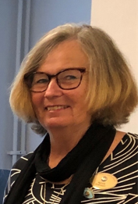
Distriktspresident
Agneta Svensson
Filipstad IWC

Slide 4
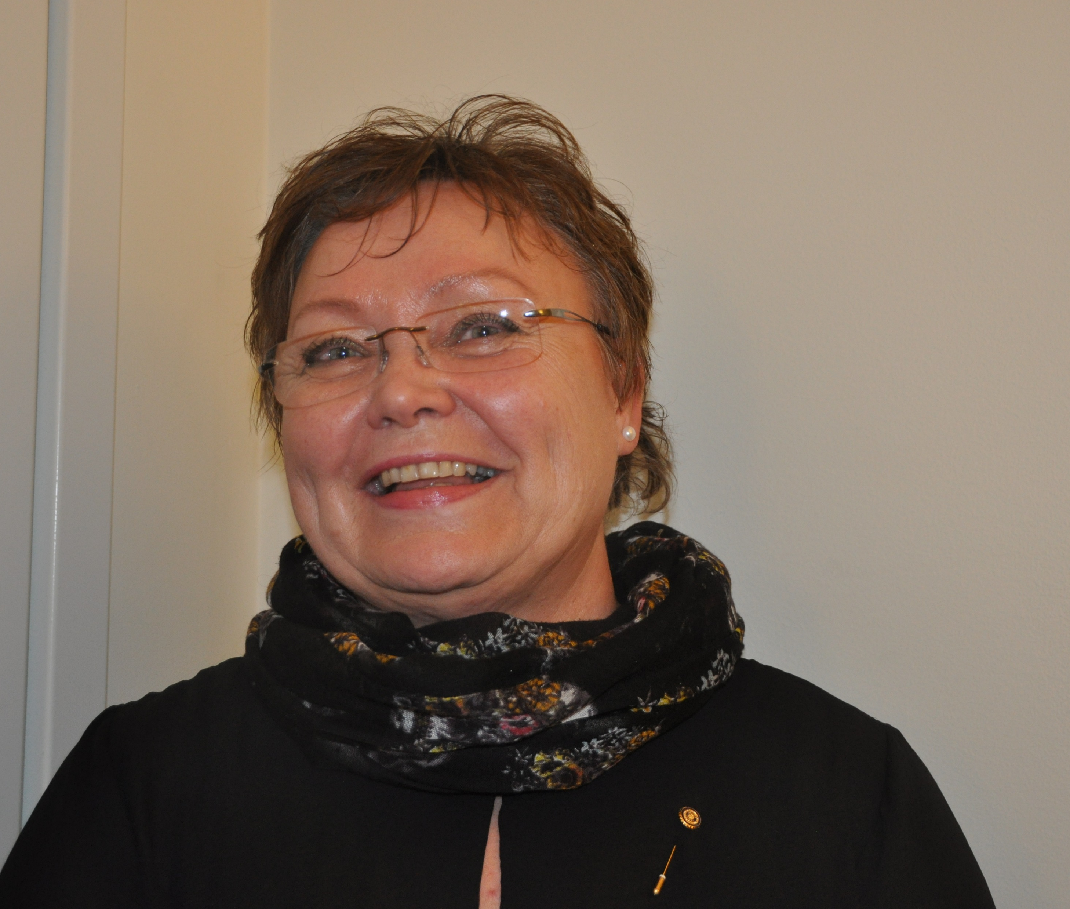
Vice distriktspresident
Moa Sundin
Karlstad IWC

Slide 5
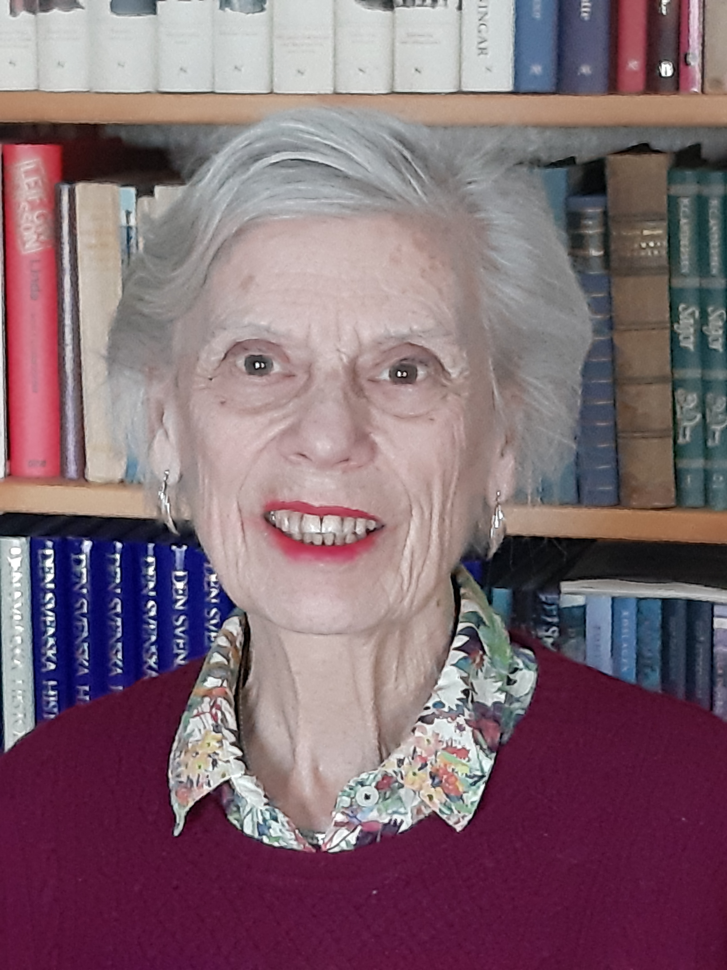
Past president
Gunnel Wallquist
Västerås-St Ilian IWC

Slide 6
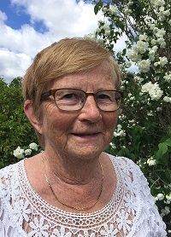
Distriktssekreterare
Åsa Högström
Västerås-St Ilian IWC

Slide 7
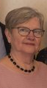
Vice distriktssekreterare
Gullevi Sandling
Kristinehamn IWC

Slide 8
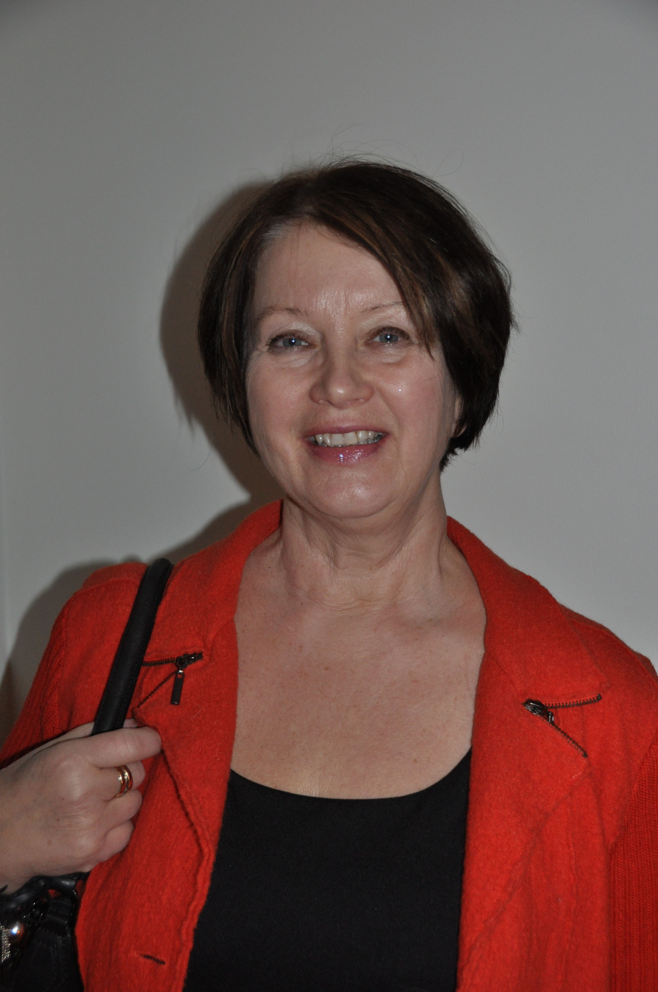
Distriktsskattmästare
Ulla-Britt Wahlström
Karlstad IWC

Slide 9
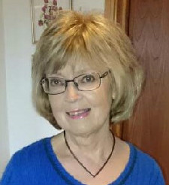
DISO
Marita Björn
Kristinehamn IWC

Slide 10
Två distriktsrevisorer:
Ann-Charlotte Andersson, Karlskoga-Degerfors IWC
Ann-Kristin Sundelius, Örebro IWC

Slide 11
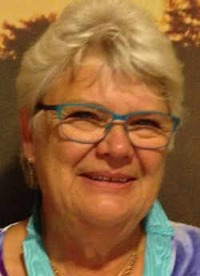
Arkivarie
Agneta Mellgren
Arboga IWC

Slide 12
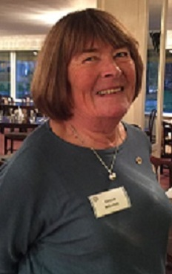
Distriktets IT-administratör
Birgitta Månson
Västerås-St Ilian IWC

Slide 13
Val av nominerade till rådets VU
2022 - 2023

Slide 14
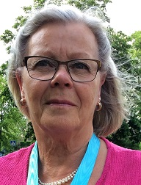
Rådspresident
Agneta Larsson
Hörby IWC

Slide 15
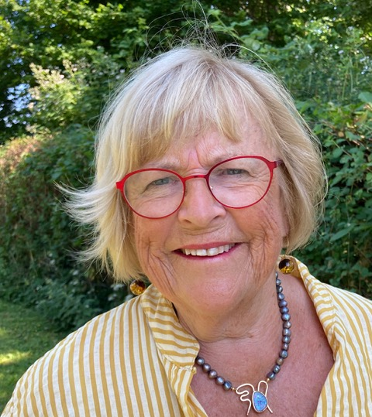
Nationalrepresentant/
RISO/
Past rådspresident
Gertie Stenkula
Lund IWC

Slide 16
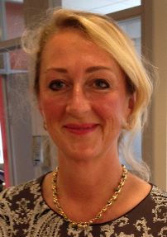
Vice Rådspresident/
Vice Nationalrepresentant/
Vice Riso
Eva Gille
Karlstad IWC

Slide 17
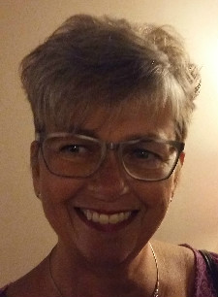
Rådssekreterare
Marith Olsson
Boden IWC

Slide 18
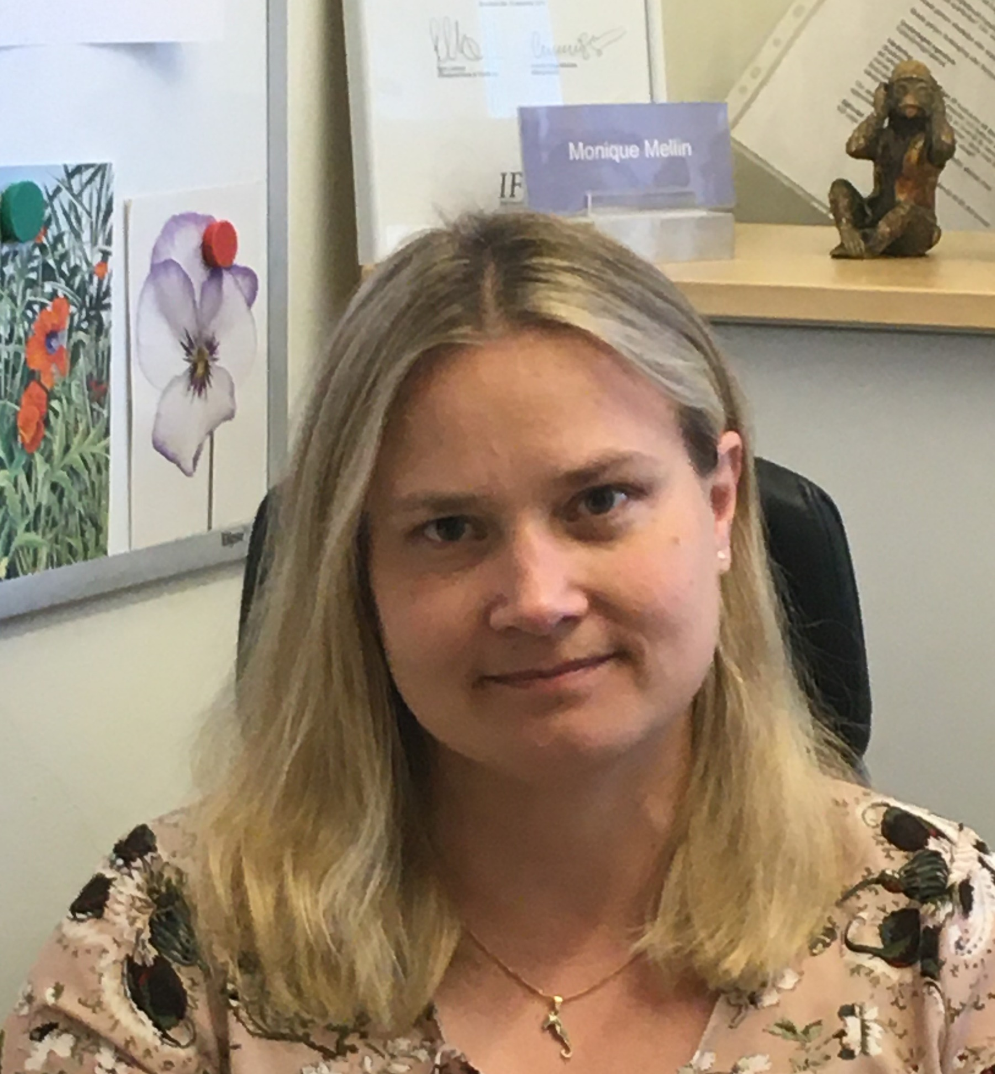
Rådsskattmästare
Monique Mellin
Skurup IWC

Slide 19
Två revisorer:
Mona Erlandsson, Staffanstorp IWC
Monica Green, Burlöv-Lomma IWC
Två revisorssuppleanter:
Kerstin Janghed, Lund IWC
Kristina Hedberg, Falsterbo-Vellinge IWC

Slide 20
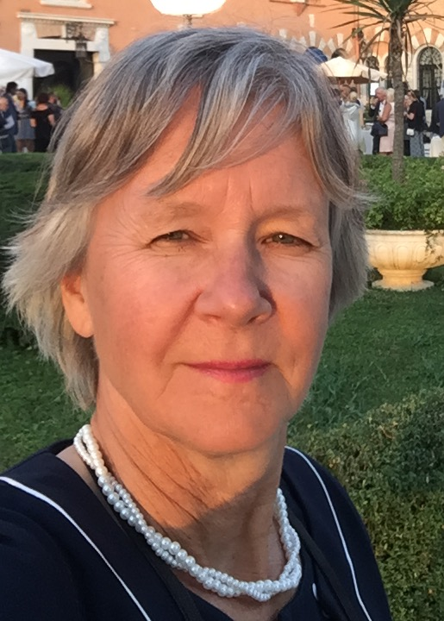
Redaktör för IW-nytt
Medieansvarig
Ursula Hellberg
Ystad IWC

Slide 21
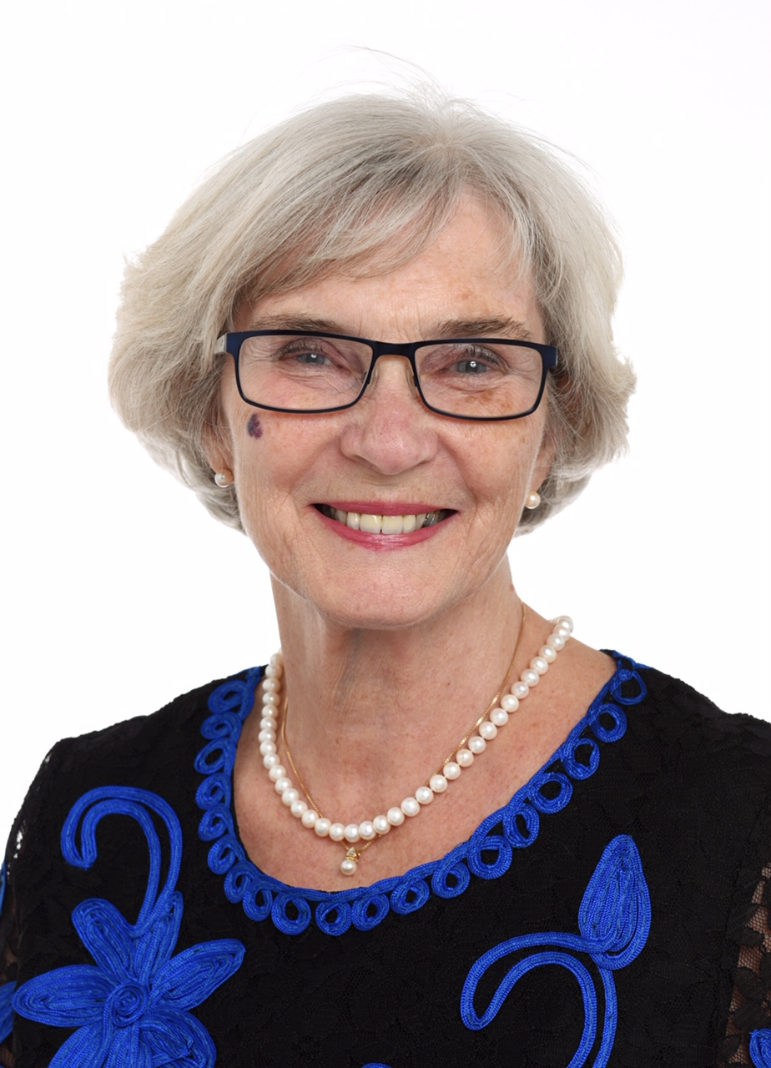
Grafisk produktion
Kerstin Jonson
Sandviken IWC

Slide 22
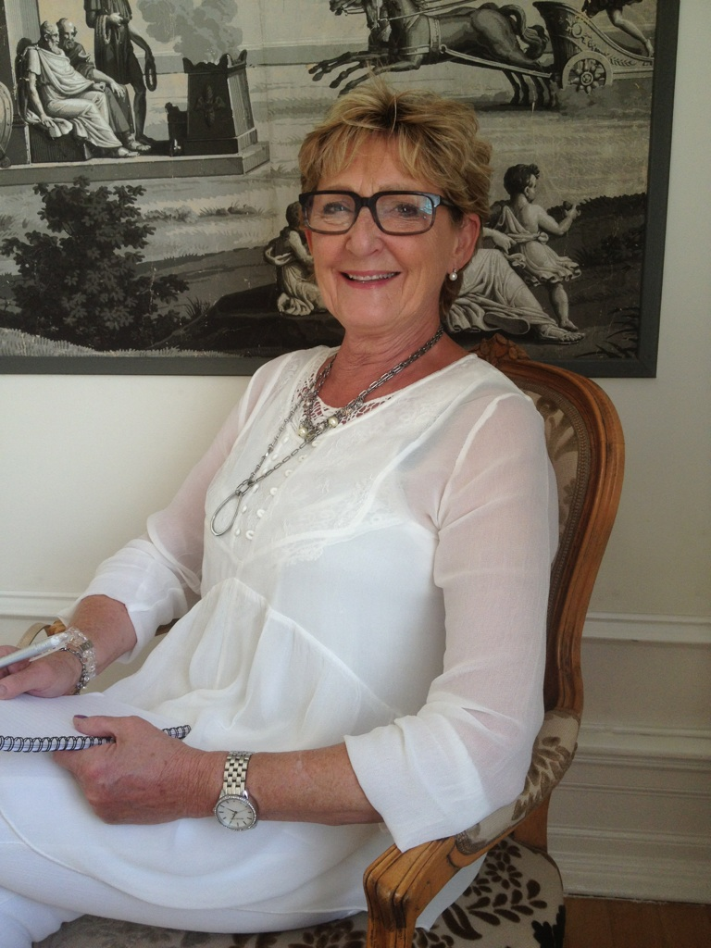
IT-samordnare
Gun Furunger
Alingsås-Lerum-Vårgårda IWC

Slide 23
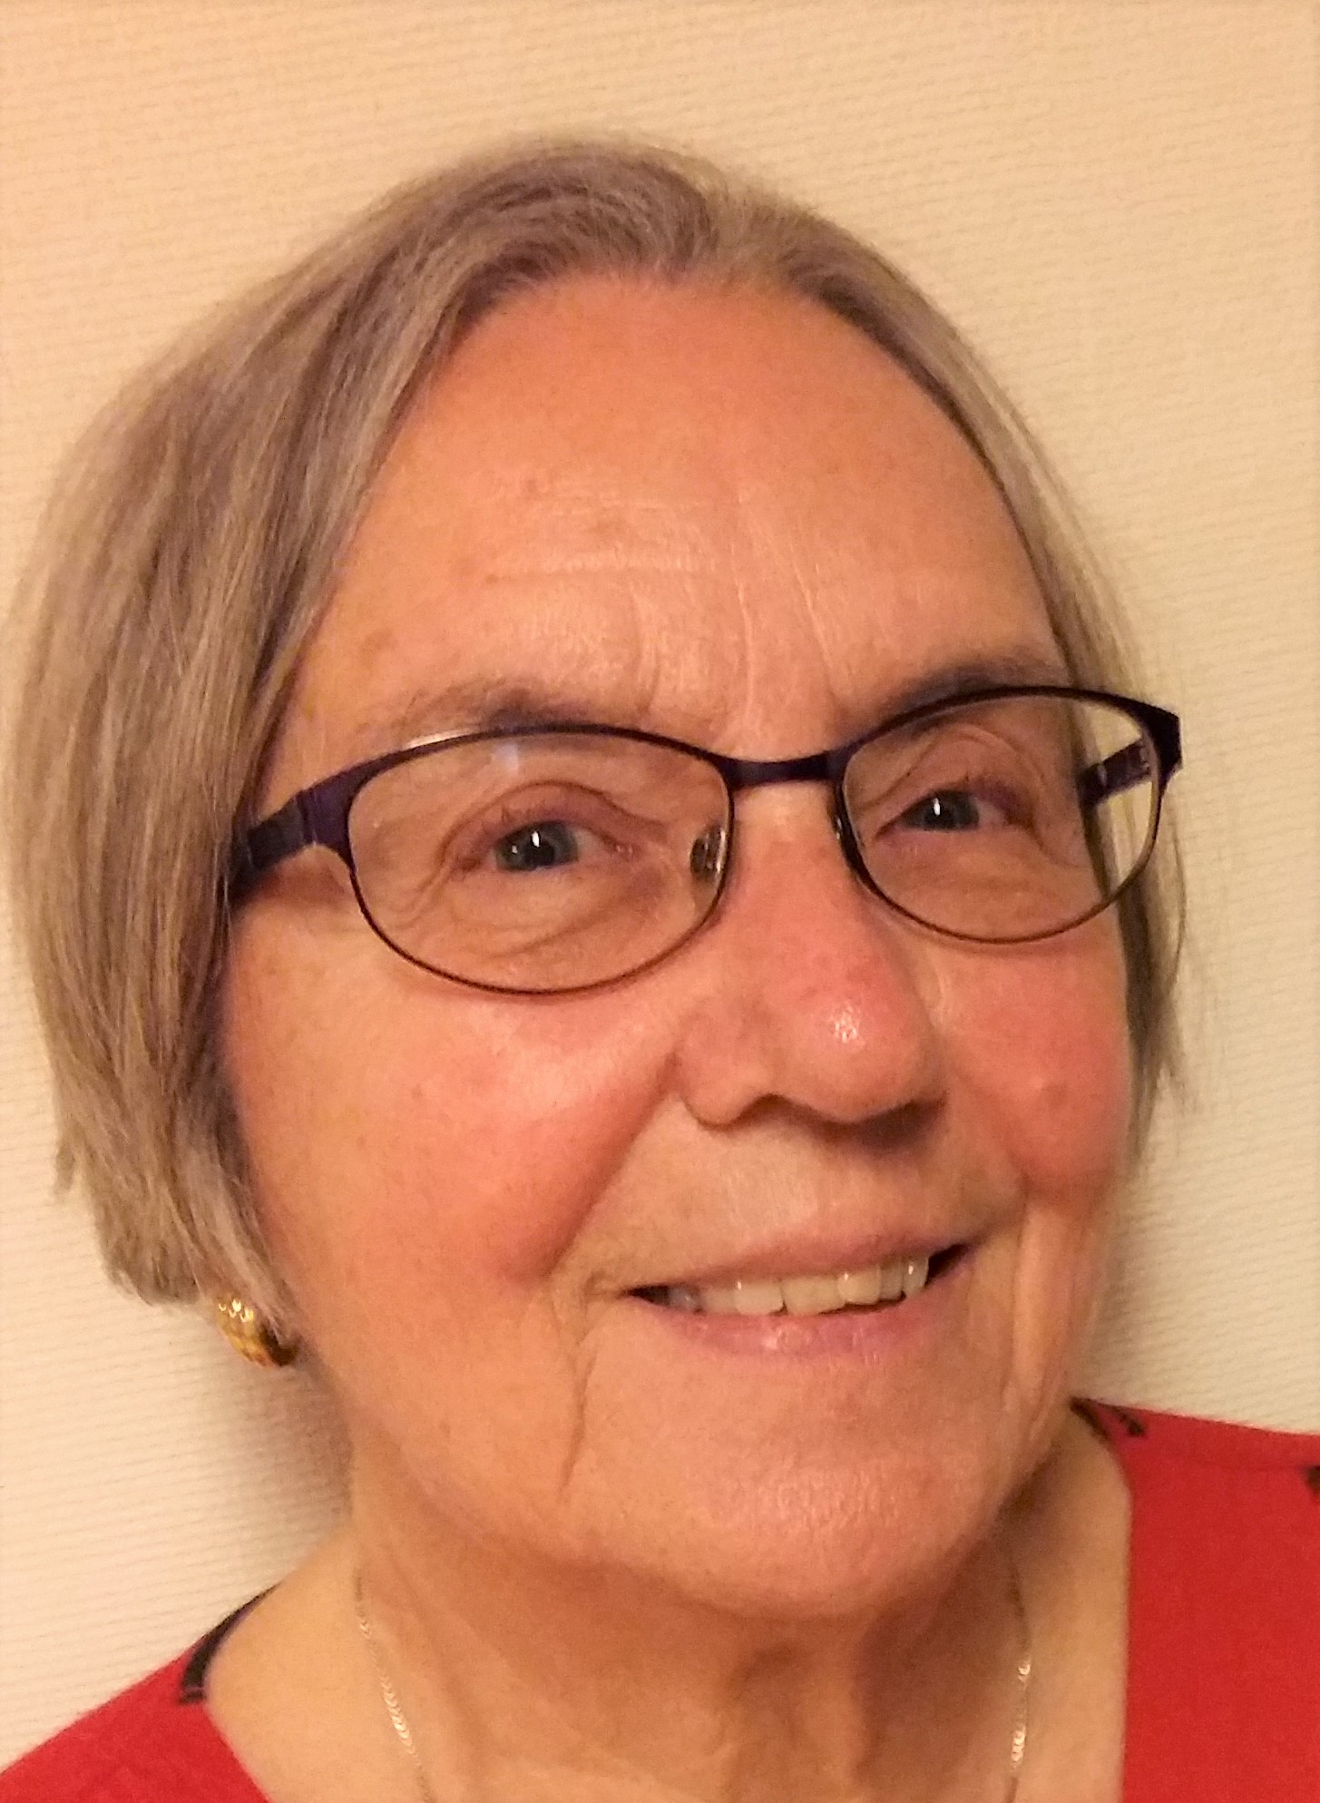
Matrikelredaktör
Kajsa Rentzhog
Sundsvall IWC

Slide 24
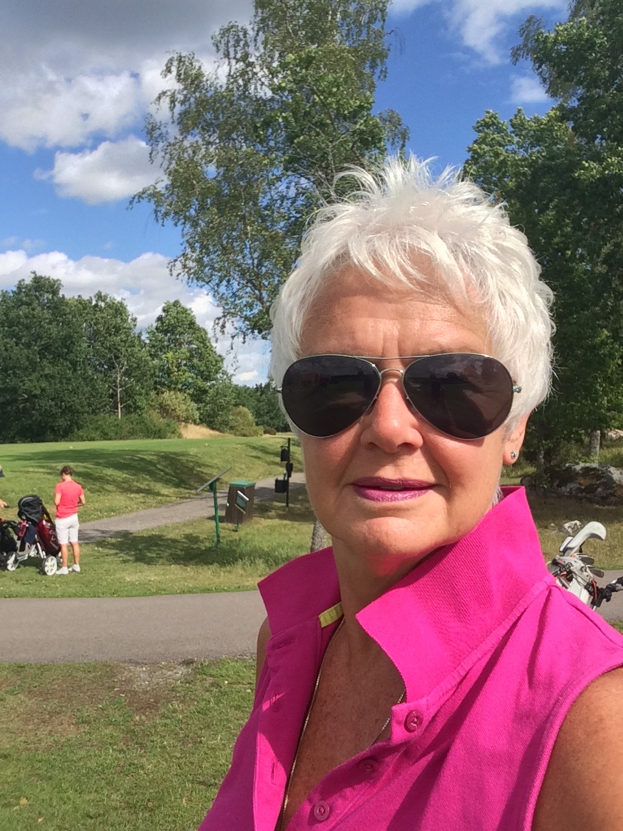
Webmaster
Helene Reiner
Stockholm Västra IWC

Slide 25
Rådsarkivarie
Agneta Mellgren
Arboga IWC

Slide 26
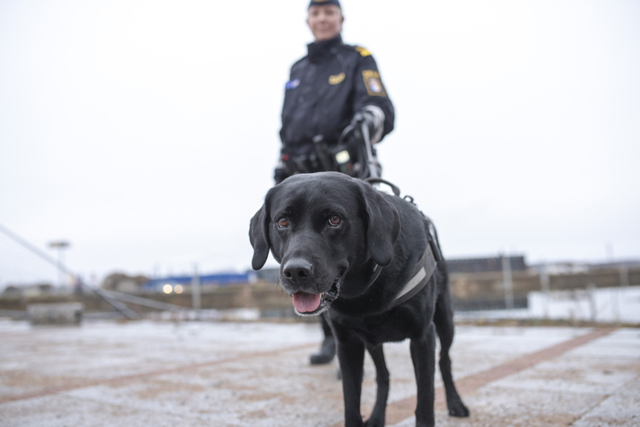
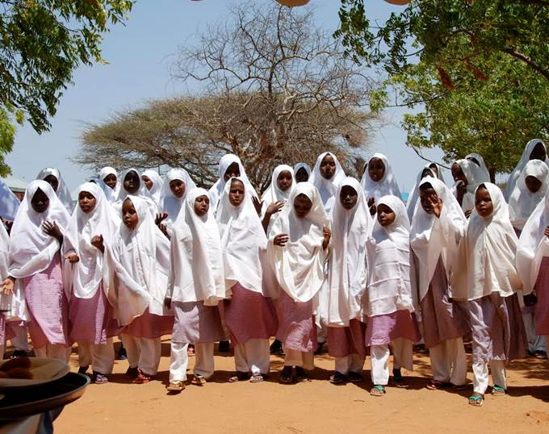
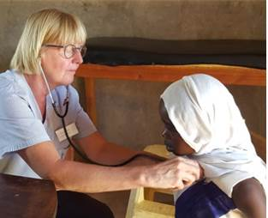
Våra projekt
Insamlade medel 2020-0701 – 2021-06-30
Narkotikasökhundarna
Insamlat SIWR 394 462 kr
Avtal t o m 2022-06-30
Garissa
Insamlat SIWR 89 710 kr
2021-11-15 – 2024-06-30
IW-doktorn
Kvinnors rätt till hälsa
Insamlat SIWR 99 358 kr
Fortlöpande

Slide 27
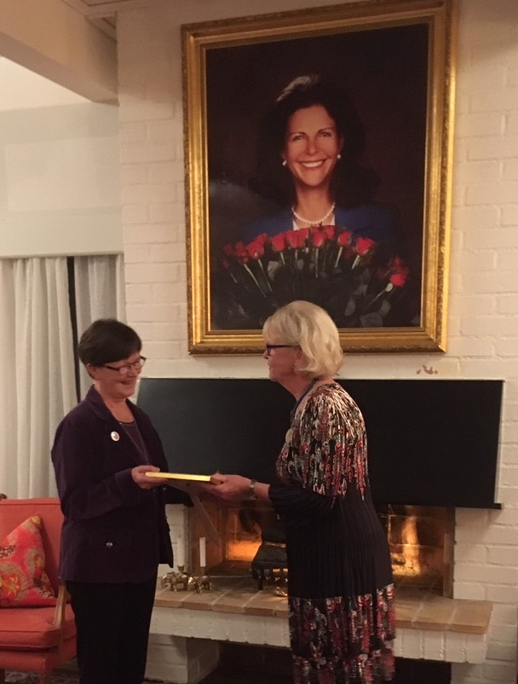
Bidrag till övrig verksamhet
2020 07 01 - 2021 06 30
SIWR
Silviastipendiet 10 093 kr Avslutas 2022-01-01
Covid-19 fonden 95 277 kr (Distr 234, 3 804 kr)
Rosenkort har sålts för 8 960 kr
Försäljning av magnetbokmärken 1 418 kr

Slide 28
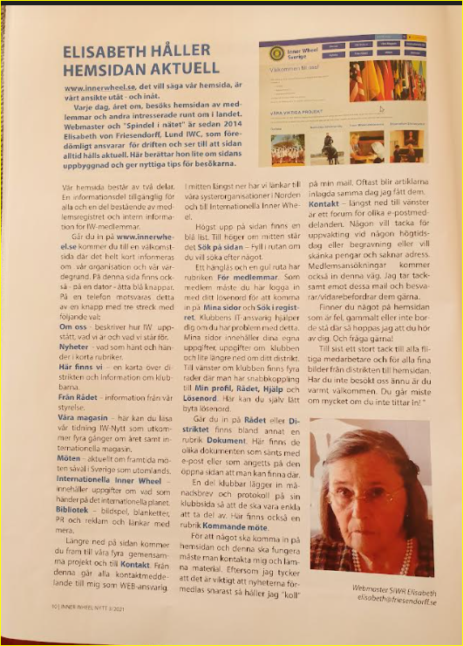

Slide 29
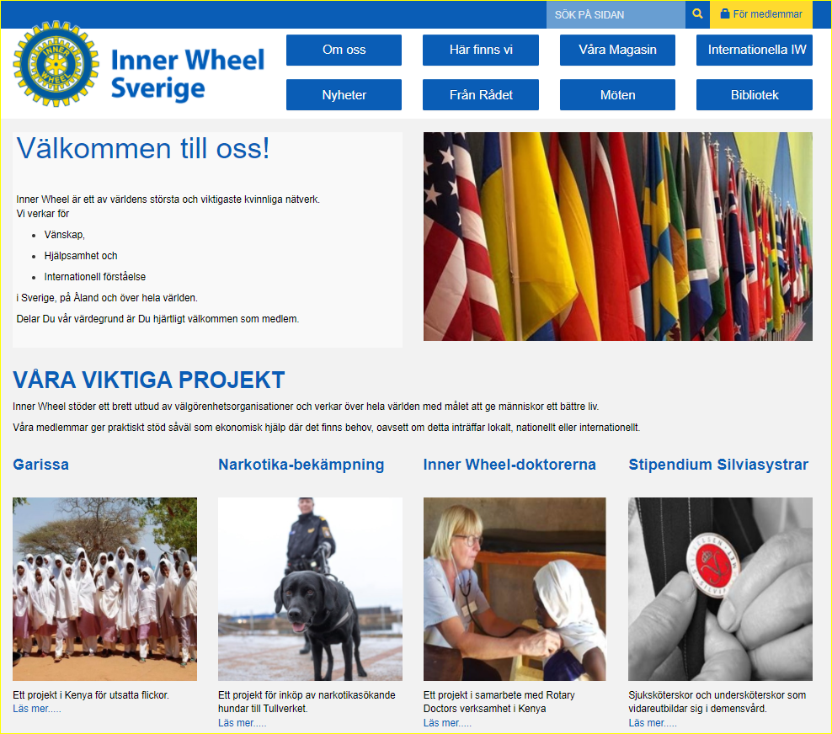

Slide 30
Punkter att diskutera
Bör man satsa mer på hjälpprojekt i sin närhet
Bör man ändra sina möten till lunch/ eftermiddagsmöten beroende på årstid
mörkerkörning, parkeringsplatser, osäkert att ta sig till möteslokal
Har er klubb bokcirklar, promenader, sy- diskussionsmöten eller andra möten utöver månadsmöten
Finns det intresse för ”intresseklubbar” eller en vänklubb i Sverige eller utanför Sverige
Behövs datautbildning, hjälp att hitta på IW:s hemsida i er klubb
Vad önskar man att få ut av sitt medlemskap i Inner Wheel

